Slide 1

Куратор проекта :
Склянина Варвара

Slide 2
Актуальность

Slide 3


Slide 4
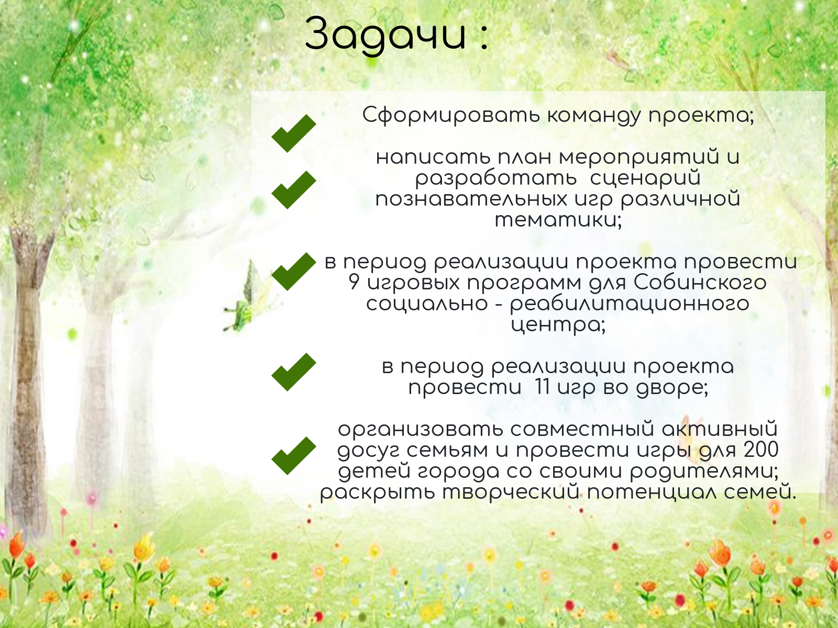

Slide 5


Команда проекта

Slide 6
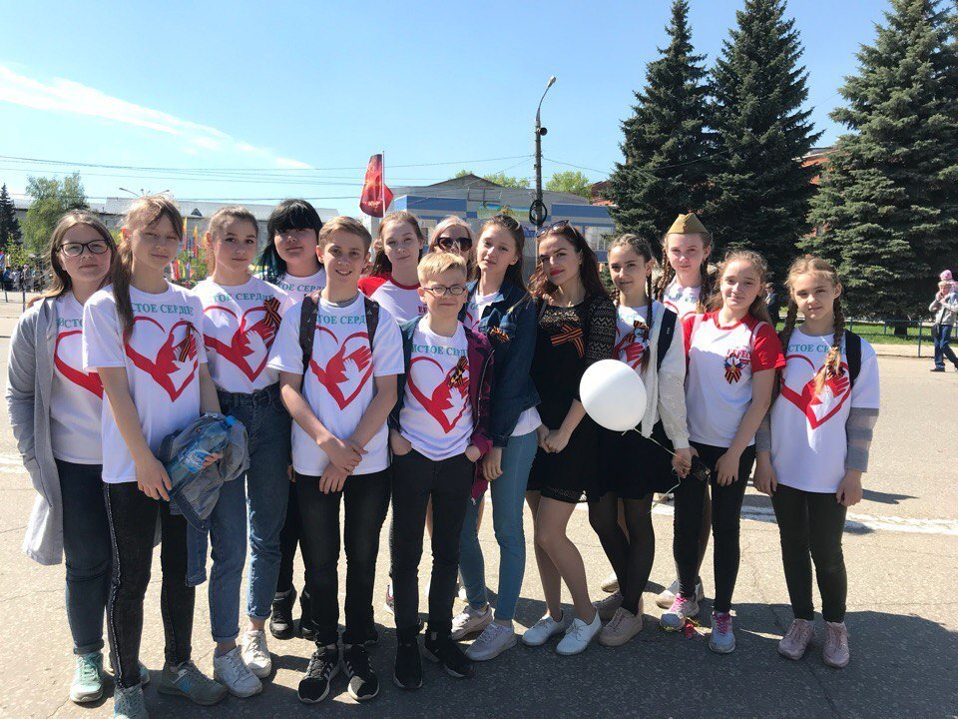
Этапы проекта
I. Подготовительный этап
Обсуждение и утверждение написание данного проекта
Встречи актива движения «Чистое сердца» с обсуждением и выявлением проблем современного общества

Slide 7
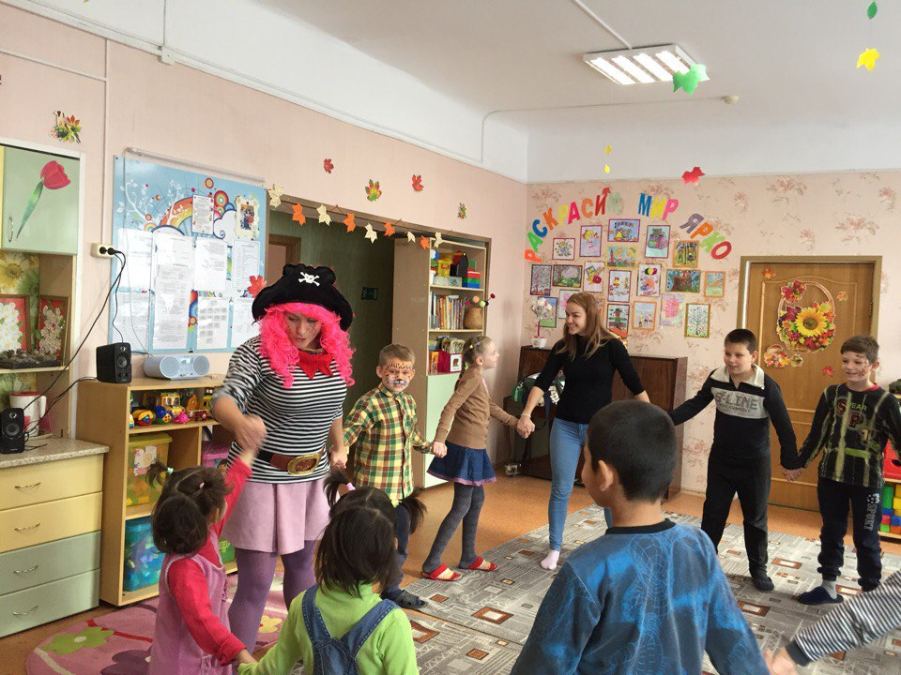
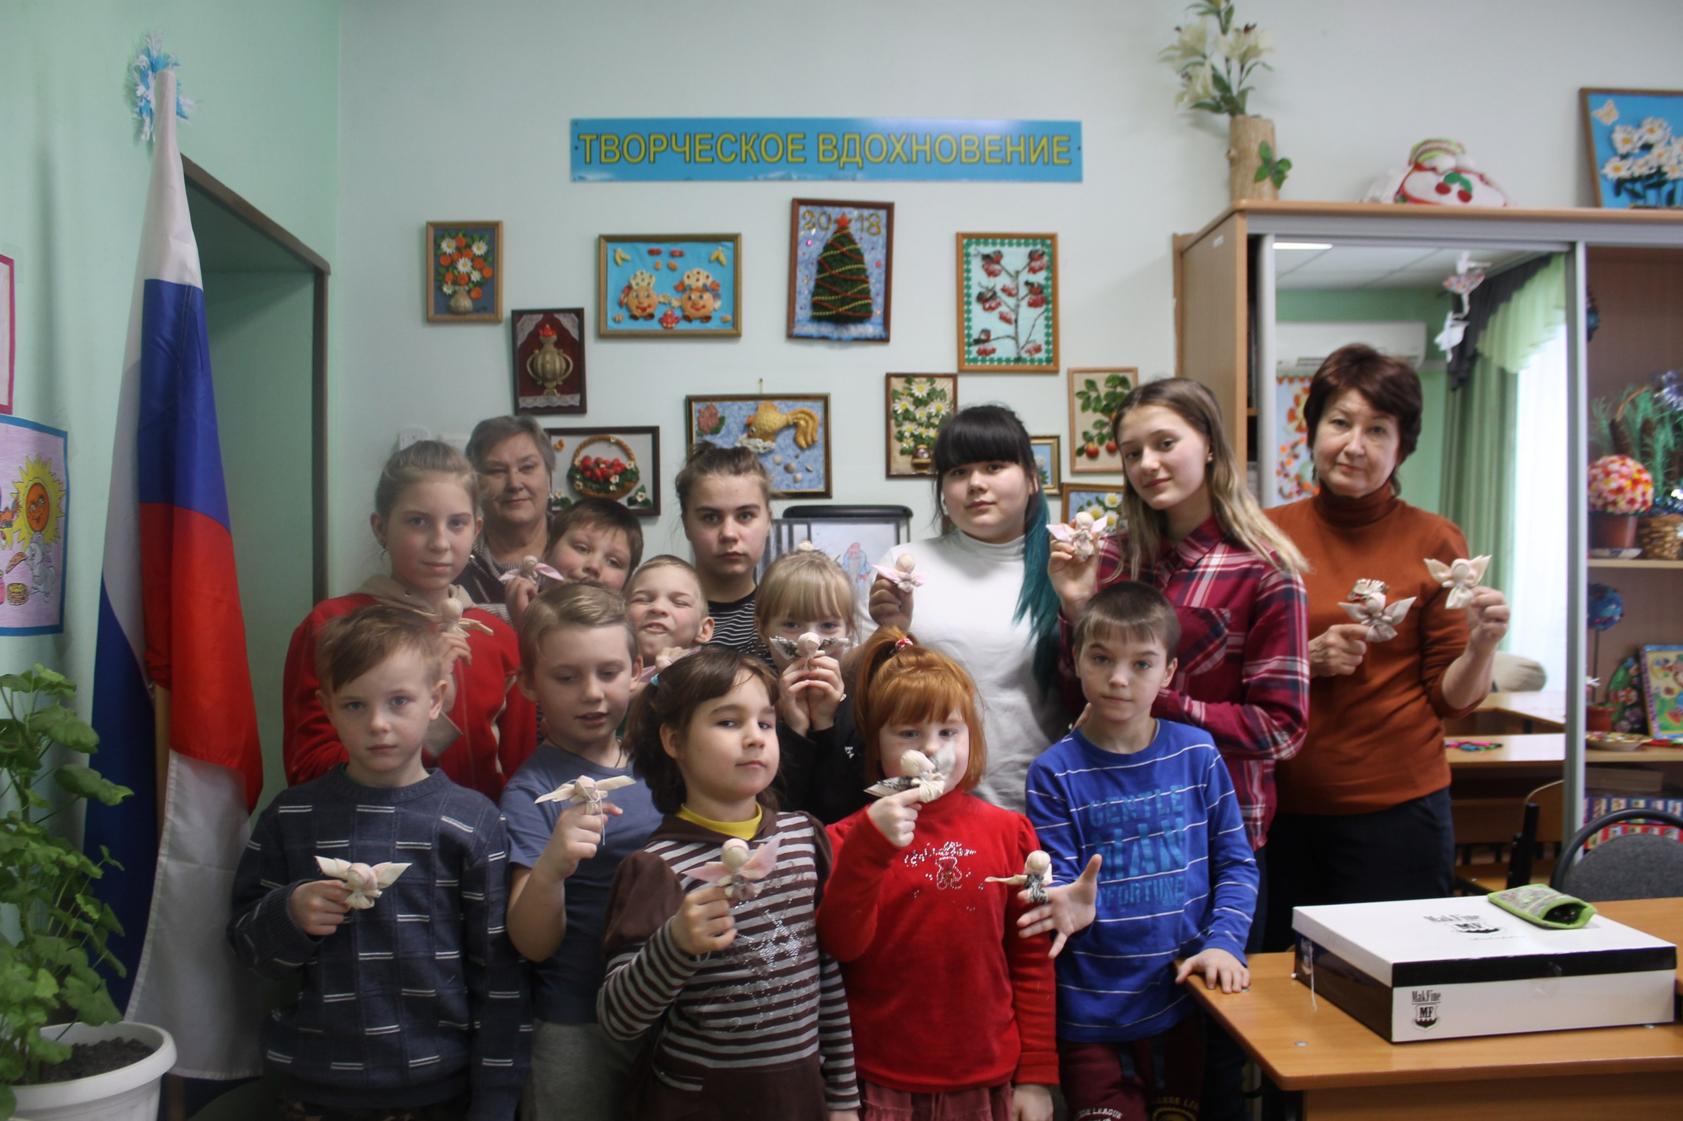
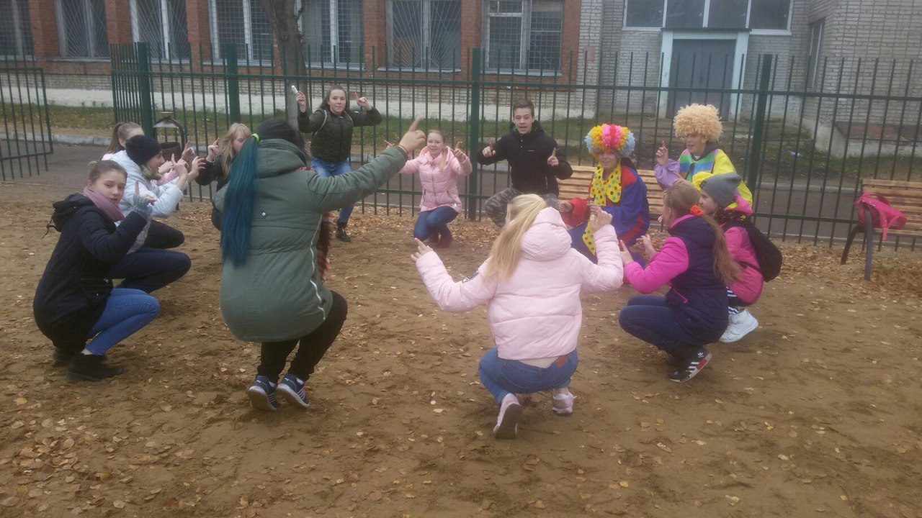
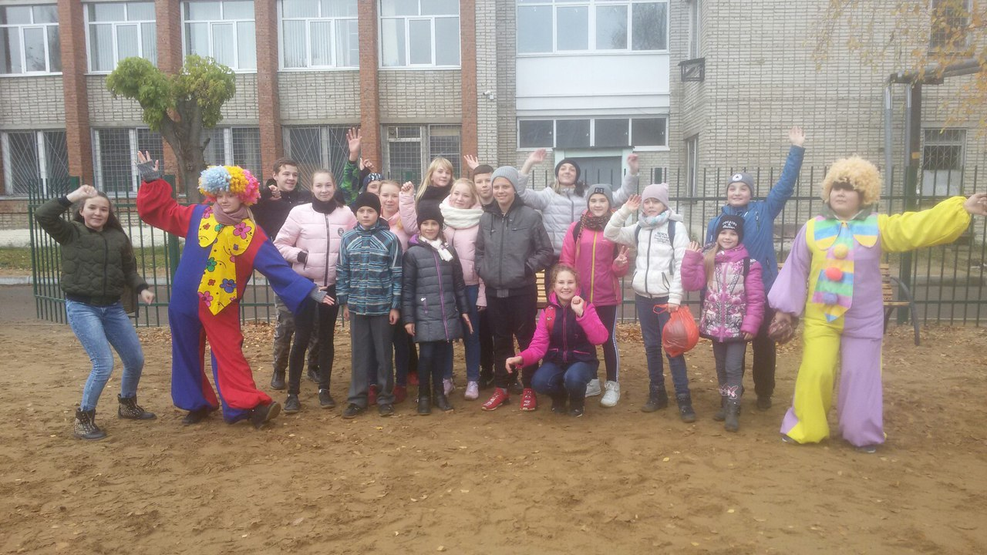
II. Реализация проекта
Выбор игрового оборудования, утверждение сметы
Написание игровых конкурсов, направленных на сплочение и укрепление семьи
Апробирование спортивной, образовательно-игровой программы «Всё начинается с семьи» на семьях участников проекта. Корректировка или утверждение программы.
Написание графика площадок и мероприятий для проведения программы «Всё начинается с семьи» (на открытых площадках)
Проведение программы «всё начинается с семьи» на площадках и мероприятиях города (на открытых площадках)
Написание графика площадок и мероприятий для проведения программы «Всё начинается с семьи» (на закрытых площадках)
Проведение программы «всё начинается с семьи» на площадках и мероприятиях города (на закрытых площадках)

Slide 8
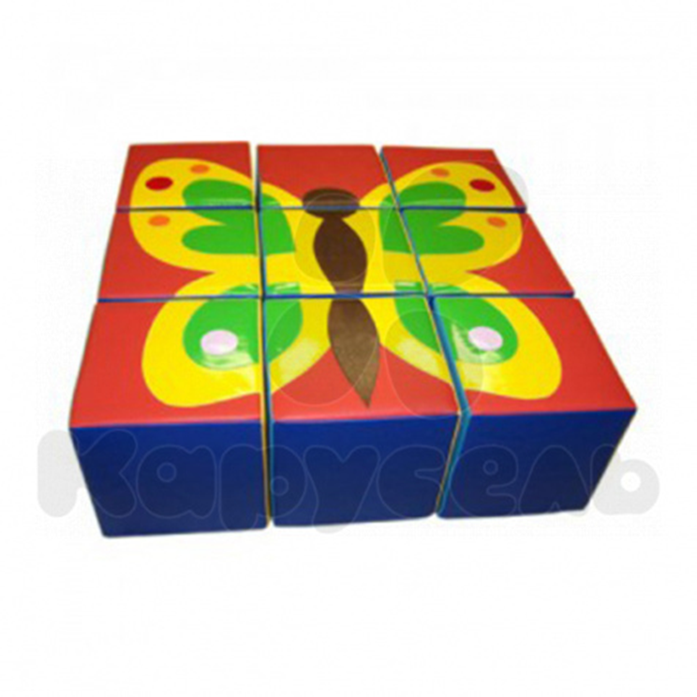
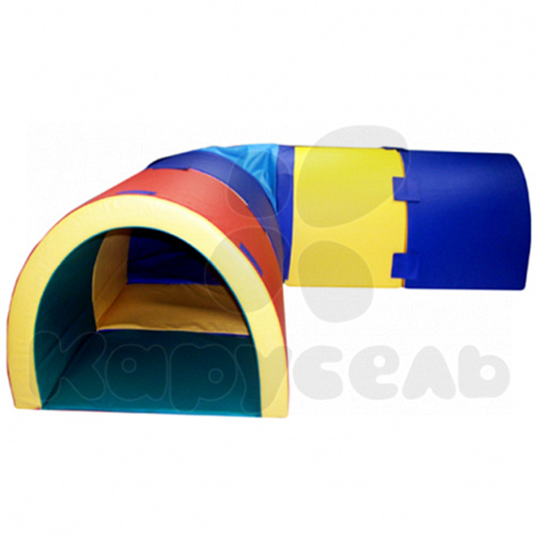
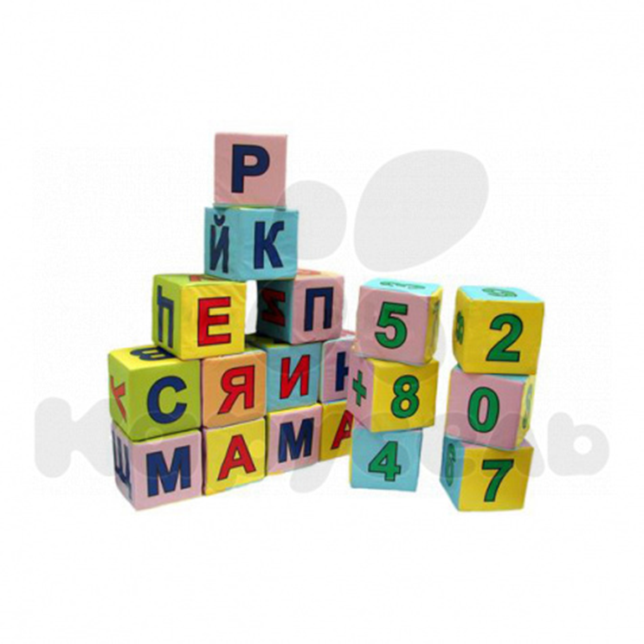
Смета проекта
Вид расходов | Назначение | Кол-во | Цена за ед. Руб. | Общая цена Руб.
1. Кубики «Учусь считать» | Игровой мягкий модуль | 1 комплект | 12.721 | 12.721
2. Кубики «Читаем и считаем» | Игровой мягкий модуль | 1 комплект | 19.080 | 19.080
3. Кубики «Сложи аппликацию» | Игровой мягкий модуль | 1 комплект | 11.747 | 10.700
4. Игровой лабиринт тоннель полукруглый (угловой) | Игровой мягкий модуль | 1 комплект | 16.490 | 16.490
5. Напольная игра «Классики» | Игровой мягкий модуль | 1 комплект | 2.814 | 2.814
6. Конструктор «Вариант -5» | Игровой мягкий модуль | 1 комплект | 3.800 | 3.800
7. Конструктор «Вариант -1» | Игровой мягкий модуль | 1 комплект | 4.395 | 4.395
Все игровые модули были выбраны на официальном сайте Торгового дома «Карусель» https://tdkarusel.ru/

Slide 9


III. Мониторинг и контроль реализации проекта
Оценка эффективности проекта -
разработка критериев эффективности проекта
и оценка проекта на основании разработанных критериев

Slide 10
